Slide 1
Михаил Александрович Шолохов (1905- 1984)
Творческий путь писателя.

Slide 2
Родился 11 (24) мая 1905 года на хуторе Кружилин станицы Вёшенской области Войска Донского (ныне район Ростовской области). Внебрачный сын украинки, жены донского казака А.Д.Кузнецовой (1871-1942) и богатого приказчика (сына купца, выходца с Рязанщины) А.М.Шолохова (1865-1925). В раннем детстве носил фамилию Кузнецов, получил надел земли как «сын казачий». В 1913 году, после усыновления родным отцом, потерял казачьи привилегии, став «сыном мещанина». Рос в атмосфере явной двусмысленности, что, очевидно, породило в характере Шолохова тягу к правде и справедливости, но и одновременно привычку скрывать о себе по возможности все.
Детство

Slide 3
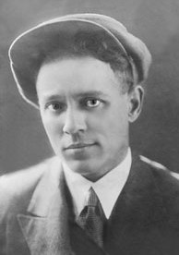
Учеба
С 1915 года по март 1918 года обучался в Богучарской мужской классической гимназии. Проживал на улице 2-й Мещанской (ныне улица Прокопенко) в доме священника Д.И.Тишанского. Окончил неполных три класса гимназии, помешала Гражданская война. Во время Гражданской войны семья Шолохова могла оказаться под ударом с двух сторон: для белых казаков это были «иногородние», для красных — «эксплуататоры». Юный Шолохов не имел страсти к накопительству и принял сторону победившей силы – встал на сторону красных. Установившей хотя бы относительный мир, служил в продотряде, но самовольно снижал обложение людей своего круга. Ему дали один год исправительных работ в колонии для несовершеннолетних и отправили в Болшево (под Москвой).

Slide 4
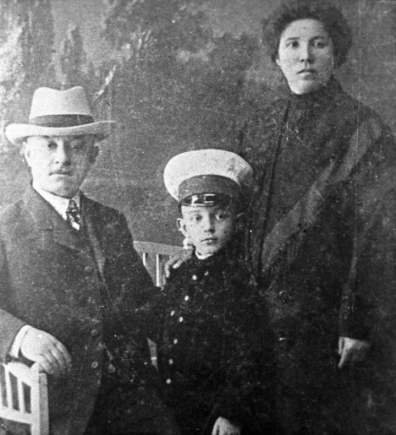
В 1920—1922 годах жил с семьёй в станице Каргинской. Участвовал в ликвидации неграмотности среди взрослых хуторян, вел перепись населения, служил в станичном ревкоме. В 1922 году, во время работы по продразверстке, М. А. Шолохов был приговорен к расстрелу, причем красными. — «Два дня ждал смерти… А потом пришли и выпустили…».

Slide 5
Москва
В октябре 1922 г. М.А.Шолохов уехал в Москву с целью продолжить образование, попробовать свои силы в писательском труде. Однако поступить на подготовительные курсы рабфака(рабочий факультет) не удалось из-за отсутствия требуемых для поступления трудового стажа и направления комсомола. Занимался самообразованием, принимал участие в работе литературной группе «Молодая гвардия». Вступил в ВЛКСМ.

Slide 6

В начале писательского пути
Начиная с 1924г. в журналах появляются его рассказы, объединённые впоследствии в сборники «Донские рассказы» (1925г.) и «Лазоревая степь» (1926г.) посвящены теме Гражданской войны. Излюбленный сюжет молодого писателя, начиная с его рассказа «Родинка» (1923г.), — смертельное столкновение ближайших родственников: отца и сына, родных братьев.

Slide 7
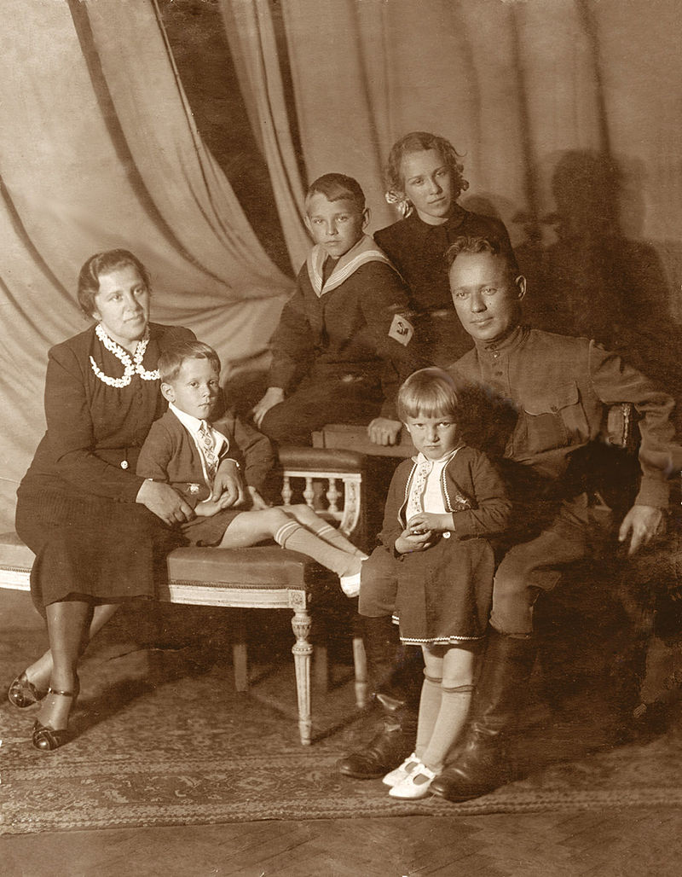
С е м ь я
В декабре 1923г. М.А.Шолохов вернулся в Каргинскую, а затем — в станицу Букановскую. В 1924 г. Женился на М.П.Громославской, дочери бывшего станичного атамана. С этой женщиной писатель проживет до конца своей жизни. После возвращения в Каргинскую у Шолохова родилась старшая дочь Светлана (1926). В последующие годы в семье появились сыновья Александр, Михаил и дочь Мария.
Семья М. А. Шолохова (апрель 1941 г.). Слева направо: Мария Петровна с сыном Мишей, Александр, Светлана, Михаил Шолохов с Машей.

Slide 8
Время появления «Тихого Дона»
В 1925г. Шолохов начал было произведение о казаках в 1917г., во время Корниловского мятежа, под названием «Тихий Дон». Однако этот замысел был оставлен, но уже через год писатель заново берется за «Тихий Дон», широко разворачивая картины довоенной жизни казачества и событий Первой мировой войны. Две первых книги романа- эпопеи выходят в 1928г. в журнале «Октябрь». Почти сразу возникают сомнения в их авторстве, слишком больших знаний и опыта требовало произведение такого масштаба. Шолохов привозит в Москву на экспертизу рукописи книги.

Slide 9
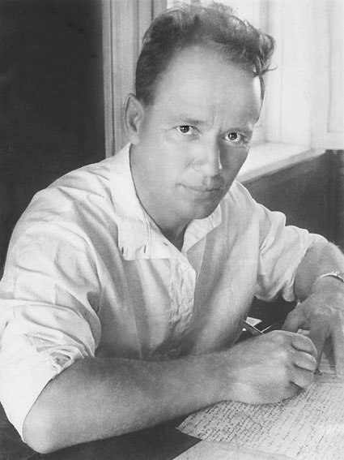
Его старший друг и наставница, член РСДРП с 1903 года Е.Г.Левицкая (сам Шолохов вступил в партию в 1932 году), которой впоследствии был посвящен рассказ «Судьба человека», полагала, что в «шатаниях» Григория Мелехова в «Тихом Доне» много автобиографического. Шолохов сменил множество профессий( был грузчиком, чернорабочим, каменщиком), особенно в Москве, где подолгу жил с конца 1922 года по 1926 год. Затем, после того как закрепился в литературе, обосновался у себя на родине в станице Вешенской.

Slide 10

Роман «Тихий Дон»
Молодой писатель был полон энергии, обладал феноменальной памятью, много читал (в 1920-е гг. были доступны даже воспоминания белых генералов), расспрашивал казаков в донских хуторах о «германской» и гражданской войнах, а быт и нравы родного Дона знал, как никто.

Slide 11

«Поднятая целина» •
События коллективизации (и предшествующие ей) задержали работу над романом-эпопеей. В письмах, в том числе к И. В. Сталину, Шолохов пытался открыть глаза на истинное положение вещей: полный развал хозяйства, беззаконие, пытки, применяемые к колхозникам. Однако саму идею коллективизации он принял и в смягченном виде, с бесспорным сочувствием к главным героям- коммунистам. «Поднятая целина» была объявлена совершенным образцом литературы социалистического реализма и вскоре вошла во все школьные программы, став обязательным для изучения произведением.

Slide 12
Заканчивая «Тихий Дон»
Успех «Поднятой целины» прямо или косвенно помог Шолохову продолжить работу над «Тихим Доном». Выход третьей книги (шестой части) которой был задержан из-за достаточно сочувственного изображения участников антибольшевистского Верхнедонского восстания 1919 года. Шолохов обратился к Горькому и с его помощью добился от Сталина разрешения на публикацию этой книги без купюр (1932), а в 1934 году в основном завершил четвертую, последнюю, но стал заново её переписывать, вероятно, не без ужесточившегося идеологического давления.

Slide 13
В 1935 году Е.Г.Левицкая восхищалась Шолоховым, находя, что он превратился «из «сомневающегося», шатающегося – в твердого коммуниста, знающего, куда идет, ясно видящего и цель, и средства достичь ее». Несомненно, писатель убеждал себя в этом и, хотя в 1938 году чуть не пал жертвой ложного политического обвинения, нашел в себе мужество закончить «Тихий Дон» полным жизненным крахом своего любимого героя Григория Мелехова, раздавленного колесом жестокой истории.

Slide 14
Роман переведён на множество иностранных языков. В романе-эпопее более 600 персонажей, и большинство их гибнет либо умирает от горя, нелепостей и неустроенности жизни.
«Тихий Дон»
В двух последних книгах «Тихого Дона» (седьмая часть четвертой книги вышла в свет в 1937-1938 годах, восьмая – в 1940 году) появилось множество публицистических, однозначно пробольшевистских деклараций, сплошь и рядом противоречащих сюжету и образному строю романа-эпопеи. Роман был лично прочитан И.В.Сталиным и одобрен им к печати.

Slide 15
В годы войны и после нее
В 1941-45 гг., работая военным корреспондентом, опубликовал несколько очерков и рассказ «Наука ненависти». После войны Шолохов- публицист отдал щедрую дань официозной государственной идеологии, однако «оттепель» отметил произведением довольно высокого достоинства — рассказом «Судьба человека» (1956г.).
В конце 1942 года, сразу после Сталинградской битвы, был начат роман «Они сражались за родину».
Произведение публикуется отрывками в 1943 – 1944 и 1949 – 1954 года.

Slide 16
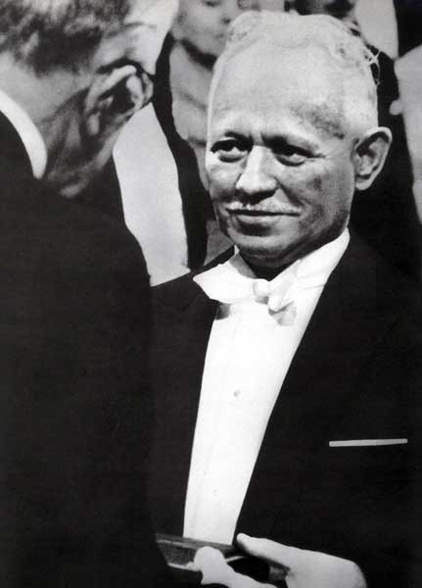
Нобелевская премия
В 1965 М.А.Шолохов получил Нобелевскую премию в области литературы за роман «Тихий Дон». Шолохов — единственный советский писатель, получивший Нобелевскую премию с согласия руководства СССР.

Slide 17
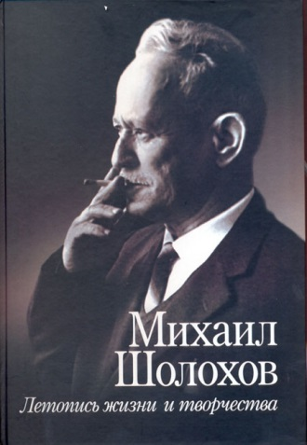
Орден Ленина
Указом Президиума Верховного Совета СССР от 23 февраля 1967 года Шолохову Михаилу Александровичу присвоено звание Героя Социалистического Труда с вручением ордена Ленина и золотой медали «Серп и Молот»

Slide 18
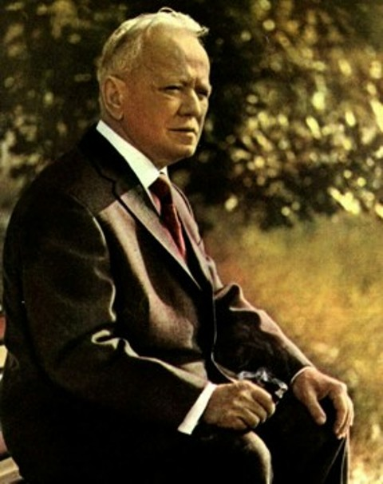
Последние годы
До конца дней жил в своём доме в Вёшенской. Сталинскую премию передал в Фонд обороны, Нобелевскую — на постройку школы в Вёшенской. Последние годы увлекался охотой и рыбной ловлей. С 1960г. фактически отошёл от литературы.
Писатель умер от рака горла 21 февраля 1984 года.

Slide 19
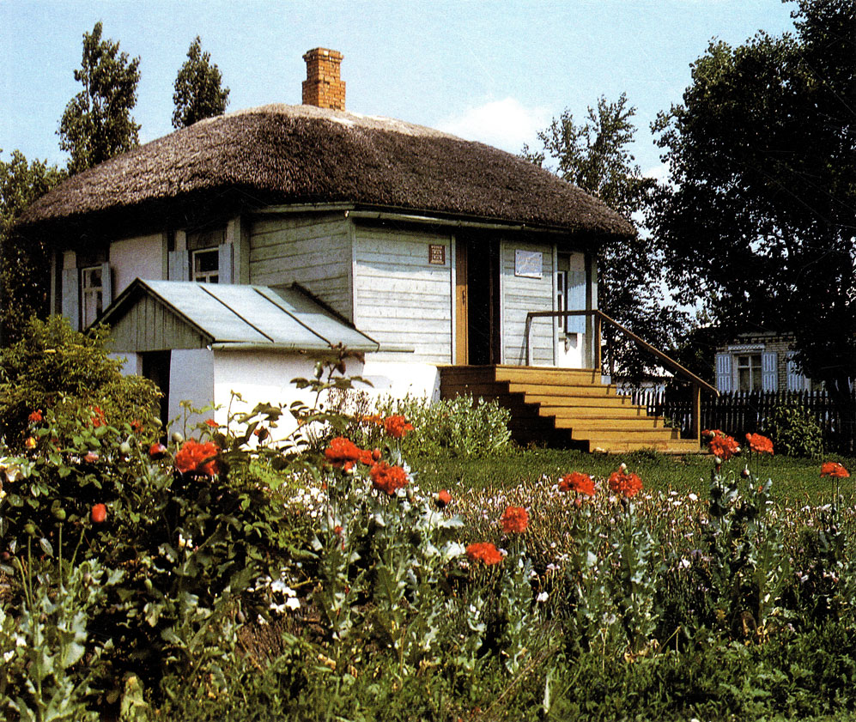
Мемориальный музей Шолохова на хуторе Кружилине

Slide 20
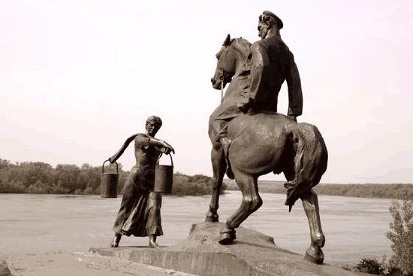
Памятник Аксинье и Григорию Мелехову

